Slide 1
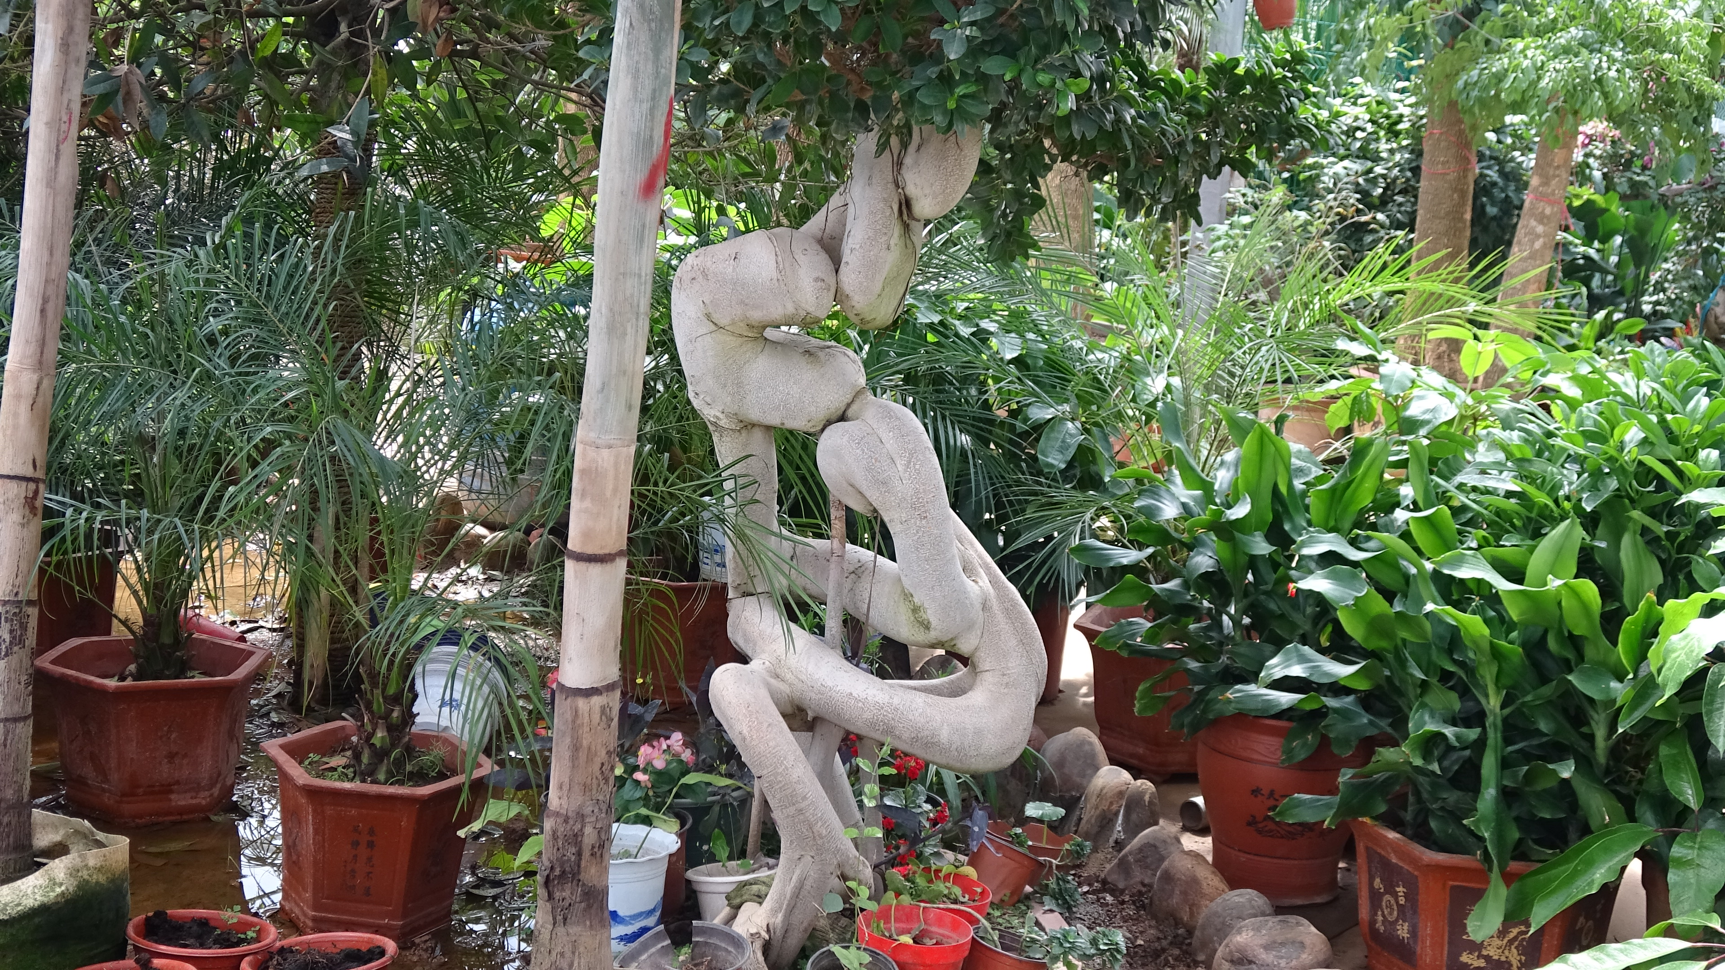
花卉的栽培技术
魏县农牧局
刘忠堂
2017年4月

Slide 2
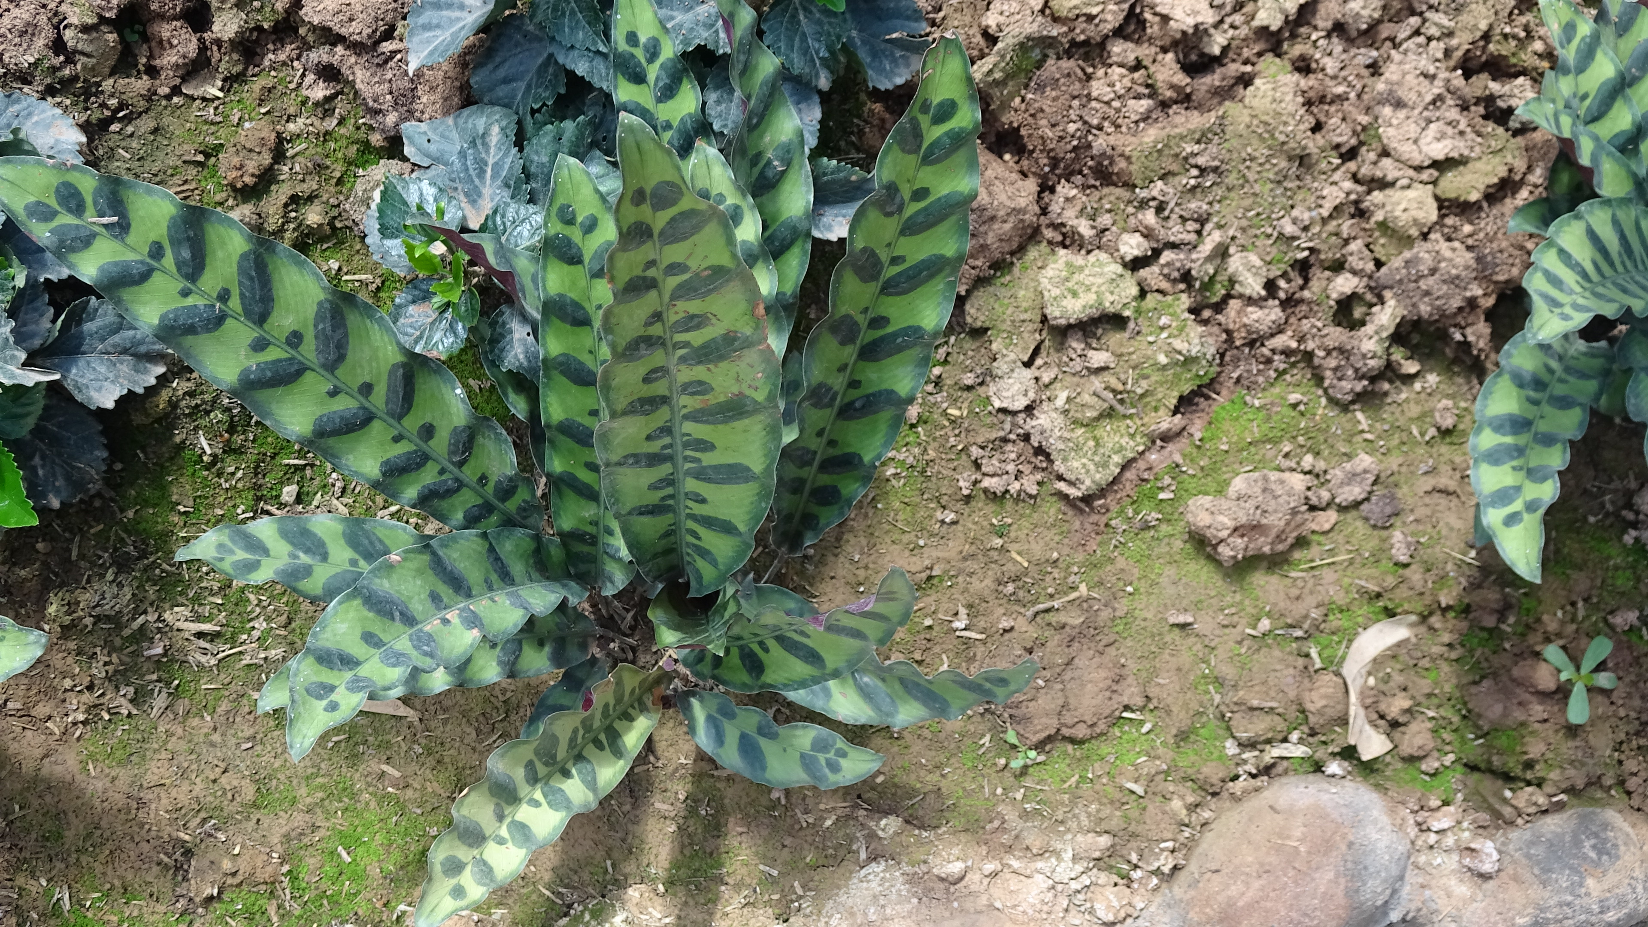
目录
一、干燥花的概述
二、养花的好处
三、花的构造

Slide 3
一、干燥花概述
花的三宝：1色彩
2花蜜
3香气

Slide 4
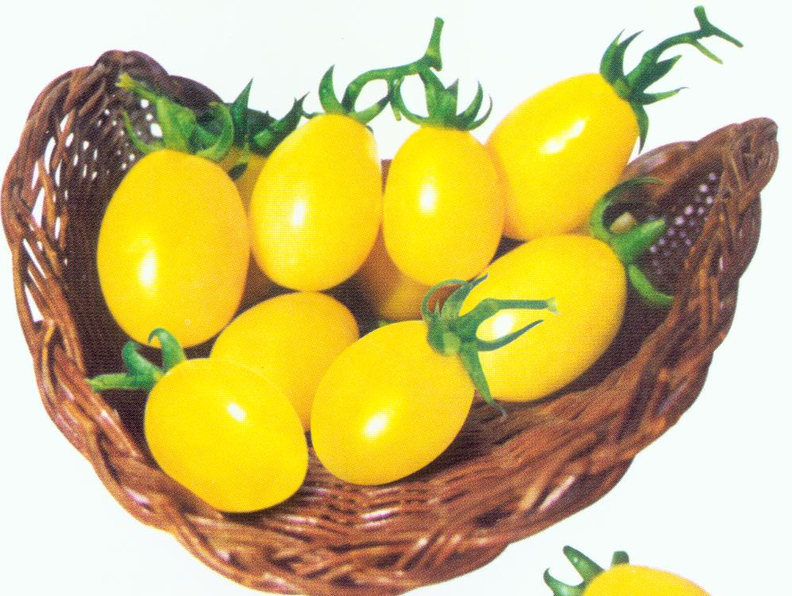
二、养花的好处
1可以释放氧气
2让人心情愉悦
3 净化空气

Slide 5
（花的构造）
1花柄
2花托
3花药
4花丝
5花冠

Slide 6
花的分类
1 草本花卉
（1）鸡冠花 半枝莲 蝴蝶蓝 吊兰 文竹
竹顶红

Slide 7
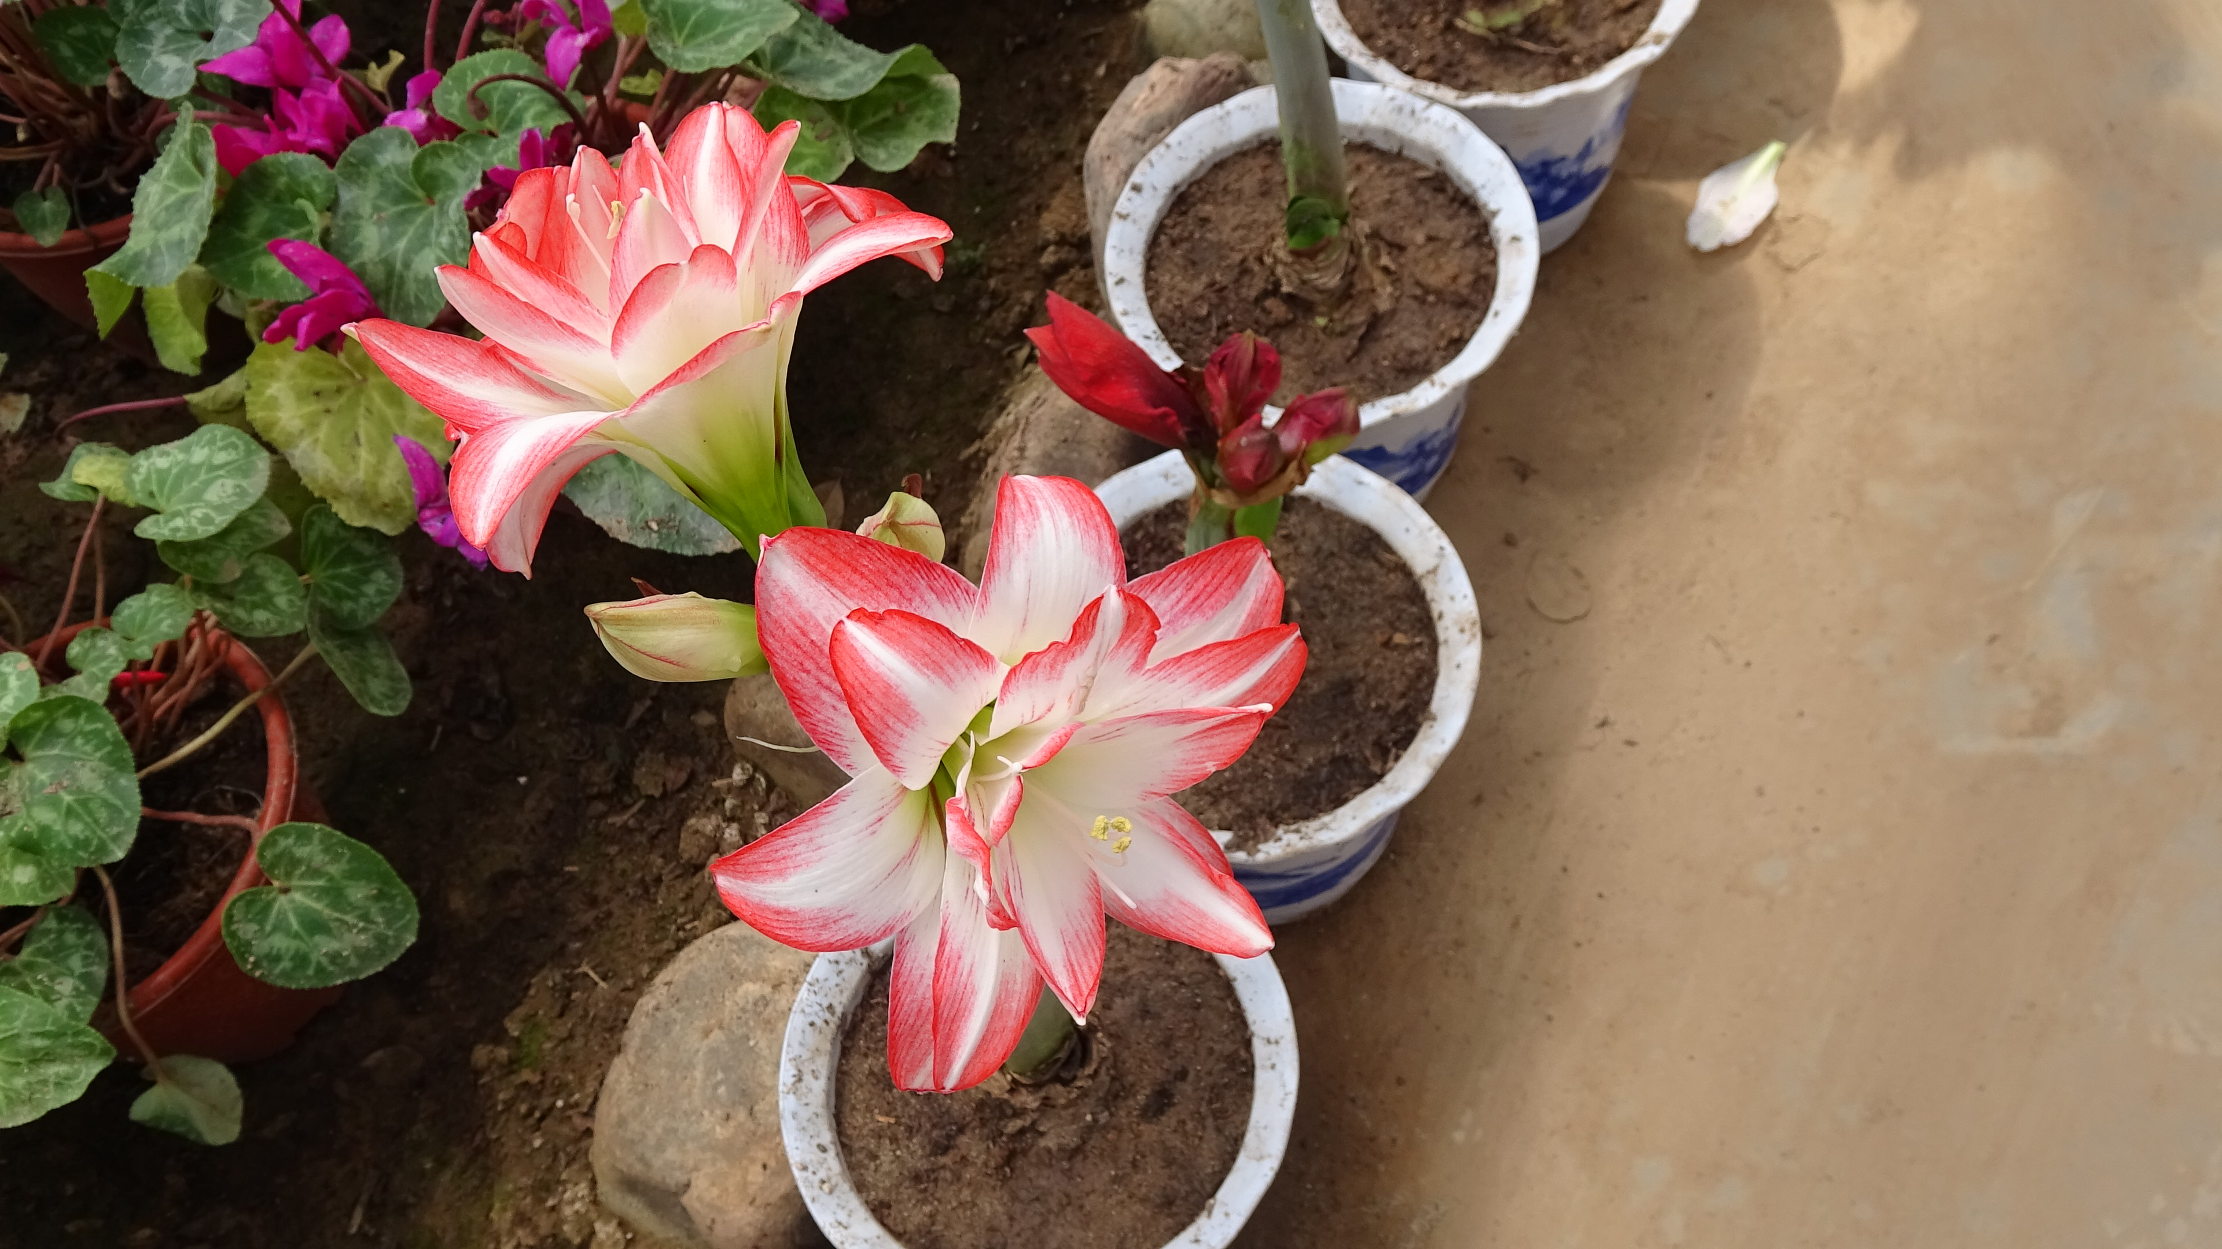
（二）对环境条件的要求
1.温度
2.水分
3.光照
4.土壤与营养

